Slide 1
Html 1-6: 리스트와 이미지태그
안상우

Slide 2
리스트
<ul>
<li>항목1</li>
<li>항목2</li>
<li>항목3</li>
<li>항목4</li>
</ul>
unordered list
<ol>
<li>항목1</li>
<li>항목2</li>
<li>항목3</li>
<li>항목4</li>
</ol>
ordered list

Slide 3
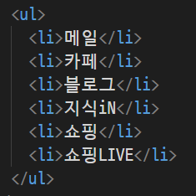
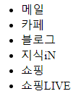
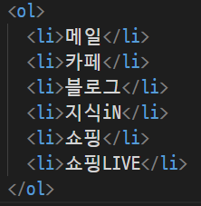
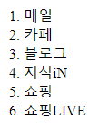
예시
unordered list
ordered list

Slide 4
Etc
<ol> attributes
type
<ol type=“a”>
<ol type=“I”>
start
<ol start=“4”>
reversed
<ol reversed>
List in List
<ul>
<li>항목1</li>
<ul>
<li>항목1-1</li>
<li>항목1-2</li>
</ul>
<li>항목2</li>
</ul>

Slide 5
이미지 태그
<img src=“파일 경로” alt=대체용 텍스트>
파일 경로
같은 파일에 있는 경우 “file” “./file”
하위 폴더에 있는 경우 “상위폴더명/file”
상위 폴더에 있는 경우 “../file” “../상위폴더명/file”

Slide 6

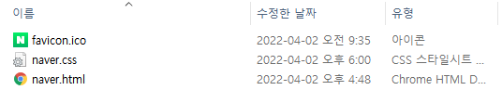
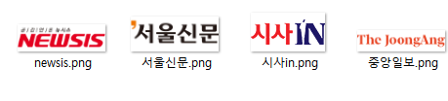
예시
HTML 파일 안
images 파일 안
naver.html에서 newsis.png를 삽입하고 싶다면
<img src=../images/newsis.png>

Slide 7
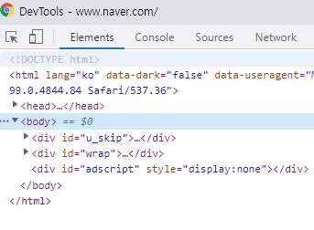
Etc
글꼴
<i>,<em>:italic
<b>:bold
<sub>:아래첨자
<sup>:위 첨자
Element 찾기

